Slide 1
আজকের ক্লাসে সকলকে স্বাগতম

Slide 2
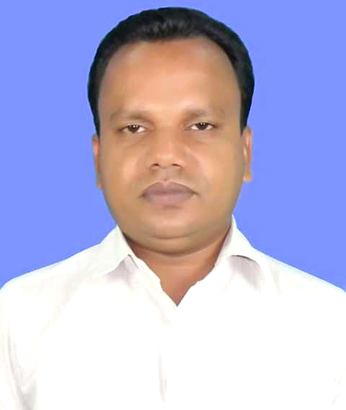
মোঃ আনোয়ারুল ইসলাম
সহকারী শিক্ষক (কৃষি) বারুয়ামারী উচ্চ বিদ্যালয় গৌরীপুর ,ময়মনসিংহ ।
মোবাইল : ০১৭১৩ ৫৮৭০৬০
E-mail: agriteacherbhs@gmail.com
পরিচিতি
শ্রেণি: সপ্তম
বিষয়: বিজ্ঞান
অধ্যায়: ত্রয়োদশ
সময়: ৫০ মিনিট।
তারিখ: ০৫/১১/২০১৬ ইং

Slide 3
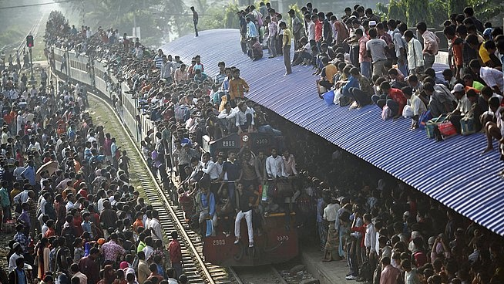
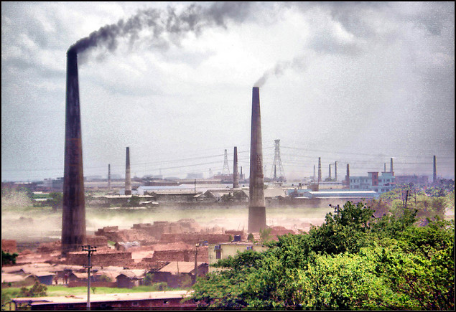
পূর্ব জ্ঞান যাচাই
চিত্র-১
চিত্র -২

Slide 4
পরিবেশ দূষন
আজকের পাঠ

Slide 5
* পরিবেশ দূষণ ব্যাখ্যা করতে পারবে। *পরিবেশের উপাদানগুলো বলতে পারবে।
*কি কি উপায়ে পরিবেশ দূষিত হয় তা বলতে পারবে।
*অধিক জনসংখ্যা পরিবেশে কি ধরনের প্রভাব ফেলে তা ব্যাখ্যা করতে পারবে।
এ পাঠ শেষে শিক্ষার্থীরা

Slide 6
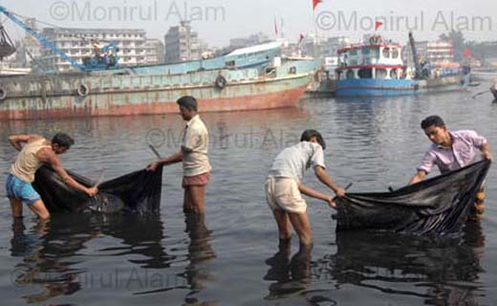
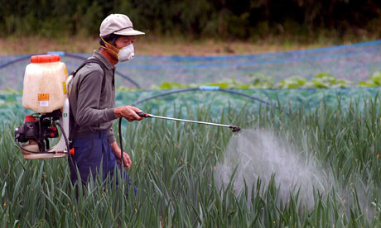
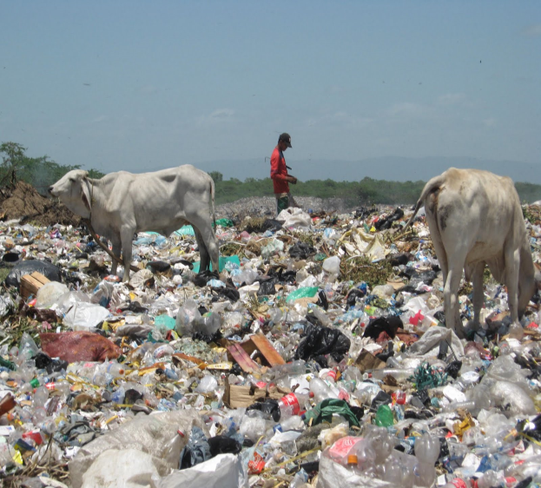
পাঠ উপস্থাপন
চিত্র . বিভিন্নভাবে পরিবেশ দূষণ

Slide 7
১ মাটি,পানি ও বায়ু দূষণের তিনটি করে কারণ লেখ।
২ শহরের ঘন বসতিপূর্ণ বস্তি এলাকায় কি ধরনের পরিবেশ দূষণ দেখা যায় তা লেখ।
দলীয় কাজ

Slide 8
বাড়ির কাজ

Slide 9
ধন্যবাদ

